Slide 1
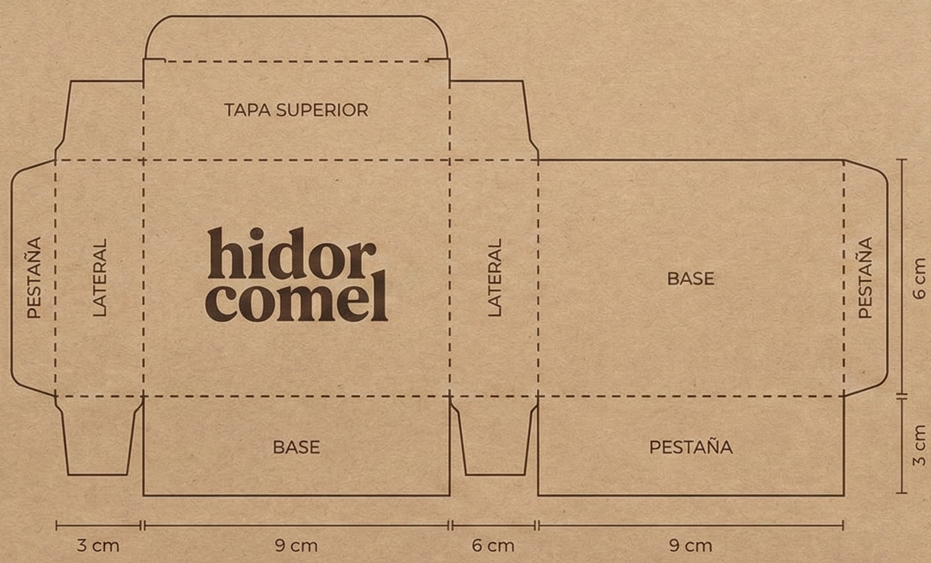

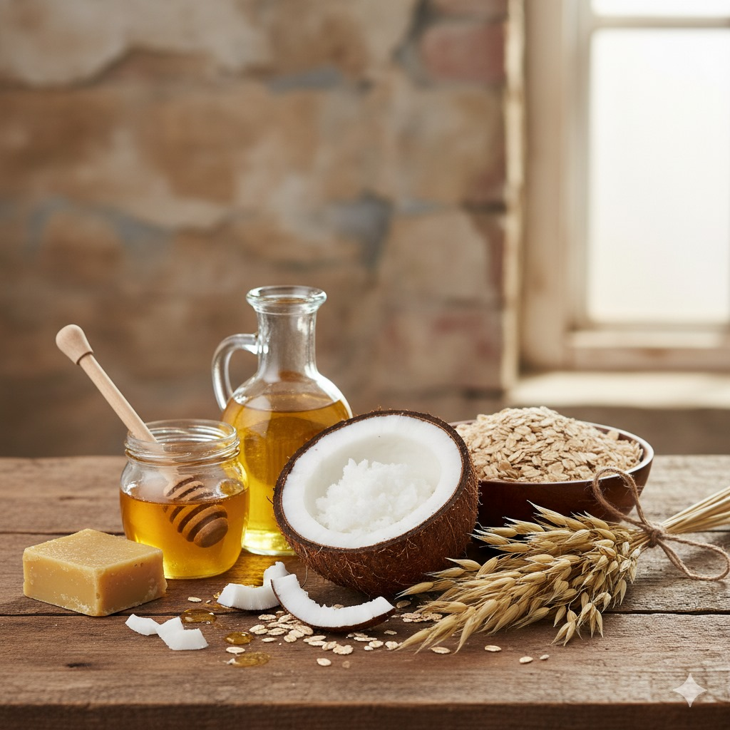









HIDROCOMEL
uso: Aplicar el producto directamente sobre la piel húmeda, frotar suavemente hasta generar espuma y enjuagar con agua.
Transporte: Mantener el producto protegido, evitando la exposición directa al sol y a la humedad durante su traslado.
Almacenamiento: Conservar en un lugar fresco, seco y ventilado, entre 18°C y 22°C, evitando la exposición a la luz solar directa.
INGREDIENTES:
Aceite de coco virgen, aceite de canola, hidróxido de sodio (NaOH), agua purificada, avena coloidal, miel orgánica, lactato de sodio, fragancia natural de coco y colorante natural a base de cúrcuma.
Al estar formulado con ingredientes naturales, este jabón tiende a ser más suave y menos irritante, con menor potencial irritante, según composición de ácidos grasos y Ph controlado.
Beneficios
Hidratación profunda.
Propiedades exfoliantes y calmantes.
Aroma natural a coco y miel.
Certificado por: colegio de dermatólogos EXP. N° 98765 (peruanos)
Libre de parabenos
Fecha de elaboración: 15/10/2025
Fecha de vencimiento: 15/10/2026
Peso neto: 100 g
🌱 100% Natural
🖐️ Hecho a mano
🐇 Cruelty free
HIDROCOMEL

Slide 2
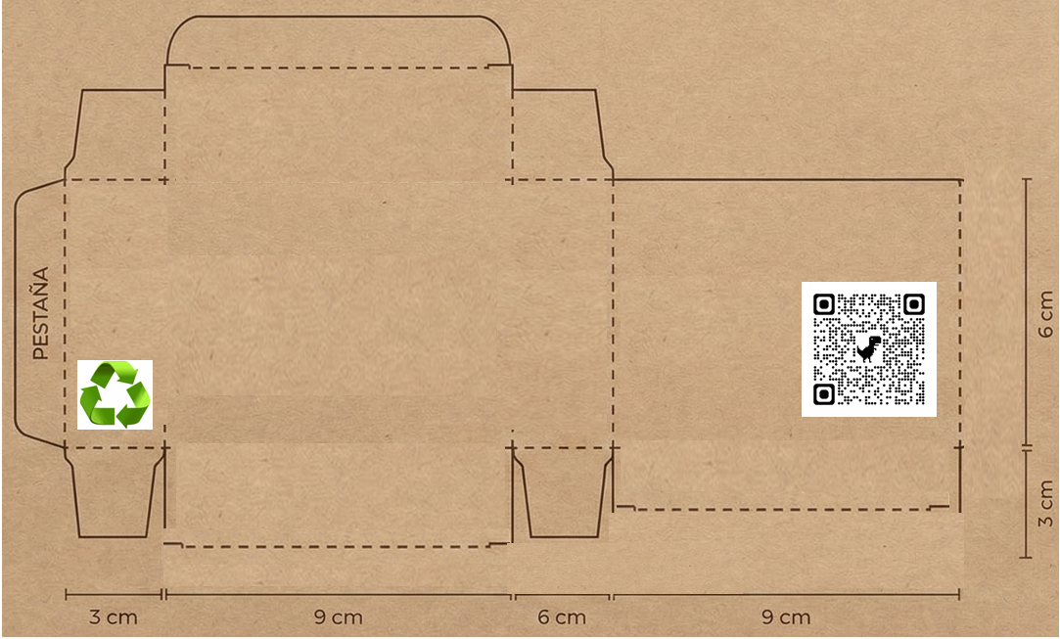

Slide 3

HIDROCOMEL

Slide 4




Slide 5
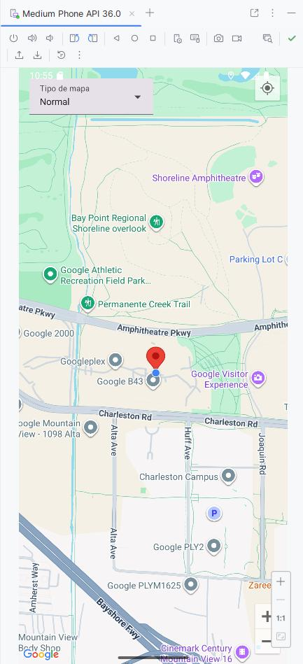

Slide 6
